Slide 1

TOTALITNÍ REŽIMY
Autor: Lenka mulačová
Vzdělávací oblast: člověk a společnost
Obor: dějepis
VY_32_INOVACE_46_TOTALITNÍ REŽIMY
Vytvořeno v rámci v projektu „EU peníze školám“
OP VK oblast podpory 1.4 s názvem Zlepšení podmínek pro vzdělávání na základních školách

Slide 2
CHARAKTERISTIKA
Snaha prosadit státní ideologii ve všech oblastech společen. života (co a jak se má učit, cenzura knih, filmů, divadel. představení…)
Veškerá moc v rukou jedné polit. strany
Sdělovací prostředky pod státní kontrolou (manipulace veřejného mínění)
Porušování lidských práv (svoboda projevu..), polit. a policej. kontrola
K udržení své moci – boj s veřej. nepřítelem - etnická skupina, společen. vrstva – považovány za viníka všech problémů => pronásledování, fyzické likvidování, ostatní obyv. ve strachu

Slide 3
Nucení lidí k podílení na budování nebo udržování tohoto režimu
Komunismus, fašismus

Slide 4
KOMUNISMUS (levicový extrémismus)
Rus.
Vytvoření sociálně spravedlivé spol. = všichni si budou rovni
Znárodnění velkých továren, dolů, hutí a bank
Postupné předání obchodů státu
Prům. výroba řízena podle potřeb státu (ne podle trhu)
To vše vedlo k hosp. potížím, likvidace trhu i soukromého podnikání, neodborné zásahy bolševiků, pokles prům. výroby, růst zásobovacích potíží => nedostatek potravin, růst ceny zboží

Slide 5
Komiterna – Komunistická Internacionála (1919)
Rozštěpení dělníků v E – 1/ umírnění socialisté (pro zachování dem. polit. systému, reformy)
2/ komunistické strany ( snaha o likvidaci demokracie a nastolení kom. diktatury) – řízeny z Moskvy prostřednictvím Komunistické internacionály (Komiterna, plně na str. zájmů sovětského státu)

Slide 6
FAŠISMUS (pravicový extrémismus)
Ozn. – fašismus
Směřuje k otevřené diktatuře
Popírá rovnost lidí, odstraňuje demokrat. prvky (volby, parlament)
Vláda pevné ruky, uctívá moc a sílu
Vláda jediné, fašistické strany se silným vůdcem
Reguluje ekonomiku (pro potřeby zbrojení)
Vznik – Itálie – upírala se ke své slavné minulosti (antic. Řím), využití odznaků řím. vysokých úředníků

Slide 7
Šlo o svazky prutů se sekyrou vetknutou uprostřed – název FASCES => fašismus
Vůdce (Duce) – Benito Mussolini (od 1922)
Nejsilnější faš. – Německo – Adolf Hitler

Slide 8
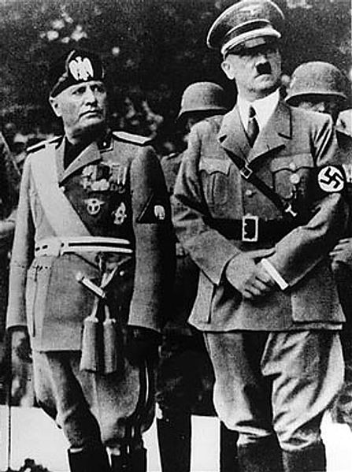
Mussolini, Hitler

Slide 9

Znak Mussoliniho strany

Slide 10
Prameny. Dostupné z www:
http://cs.wikipedia.org/wiki/Soubor:Benito_Mussolini_and_Adolf_Hitler.jpg
http://cs.wikipedia.org/wiki/Soubor:National_Fascist_Party_logo.svg

Slide 11
Literatura
Augusta, Pavel; Honzák, František; Pečenka, Marek; Luňák, Petr. Dějiny moderní doby. I. díl. 1. vyd. Praha: SPL – PRÁCE, Úvaly : ALBRA, 2000. ISBN 80-86287-05-X. S. 14, 16-17.
Válková, Veronika: Dějepis 9. Nejnovější dějiny. Praha: SPN, 2009. ISBN 978-80-7235-428-3. S.15-17, 26-27.

Slide 12
Anotace:
Prezentace určena pro výklad učební látky, dále použit obrazový materiál, připraven zápis pro žáky.
DUM vytvořen 15. 10. 2011 pro žáky 9. tříd.

